Slide 1
演習①：IT化を上手く進めるためには何が必要？
アイスブレイク ‥ ‥ ‥ ‥5人/グループ、計15 min
(1) 自身が係わったIT化の例を1つあげて下さい ‥ ‥ ‥ ‥5 min
・会員番号：奇数 → 上手くいった例
・会員番号：偶数＋非会員 → 上手くいかなかった例
グループワーク ‥ ‥ ‥ ‥25 min
(2) 各グループで自己紹介＋共有
(3) 上手くいった例、上手くいかなかった例を各1件選択
(4) 原因・効果とQCD視点で教訓を整理
教訓：どうすれば失敗しなかったのか？
どうすればより早く、コストを抑えて、使い勝手よく導入できたのか？
<全体共有> ‥ ‥ ‥ ‥3 min x 5 グループ
(5) 各グループの議論の結果を報告
ツールを導入したことで業務の所要時間を大幅に削減できた！ ファイルでデータを共有することで報告や連絡の手間を最小限にできた！ | ツールを導入したけどこれまでのやり方も続けていて余計に手間が増えた… ファイルでデータを共有したけど相手が見てくれないので結局印刷して渡す…
2019/2/9(Sat)
1

Slide 2
演習①：ワークシート
IT化した内容：
①上手くいった例：
効果：
教訓：
②上手くいかなかった例：
効果：
教訓：
2019/2/9(Sat)
2

Slide 3
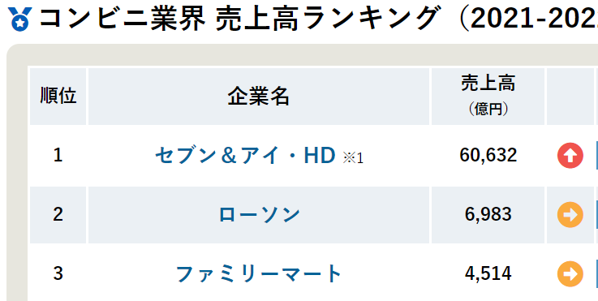
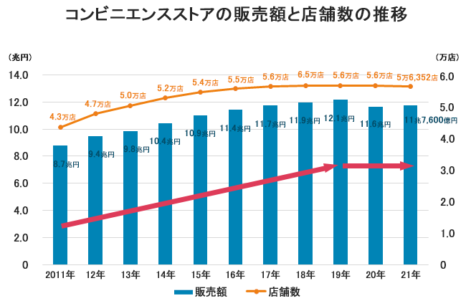
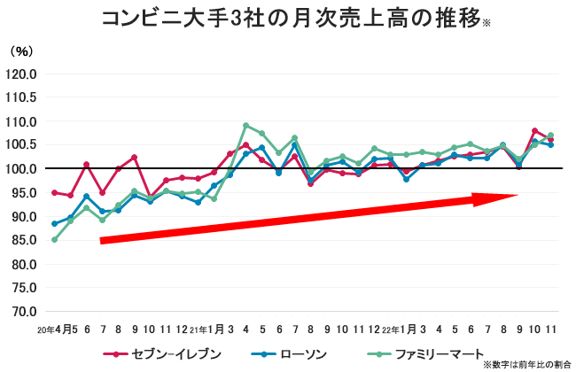
演習②コンビニ事業者の視点でアジャイル企画をトライ
題材：コンビニ事業に何の機能をどの順で導入/提供すれば事業発展に寄与できるか？
選択：セブン＆アイ or ローソン or ファミリーマート
視点：事業、各店舗、ユーザから１つ選択
提案：グループ内で意見を集め、理由と共に優先度を設定
個人ワーク 10minで各自調査
グループ議論 20min程度
発表3min/グループ
2019/2/9(Sat)
3

Slide 4
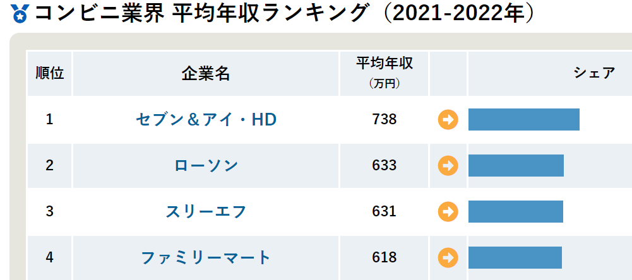
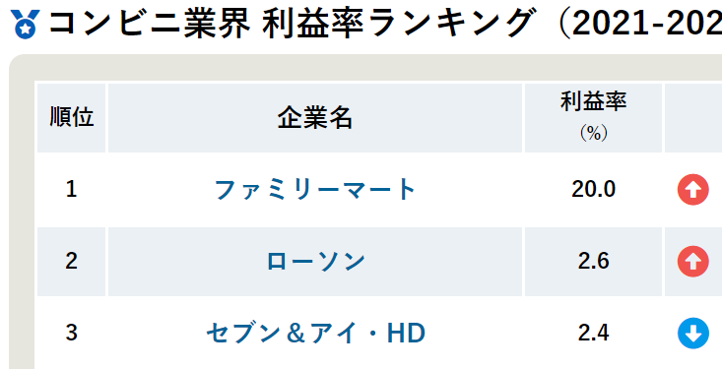
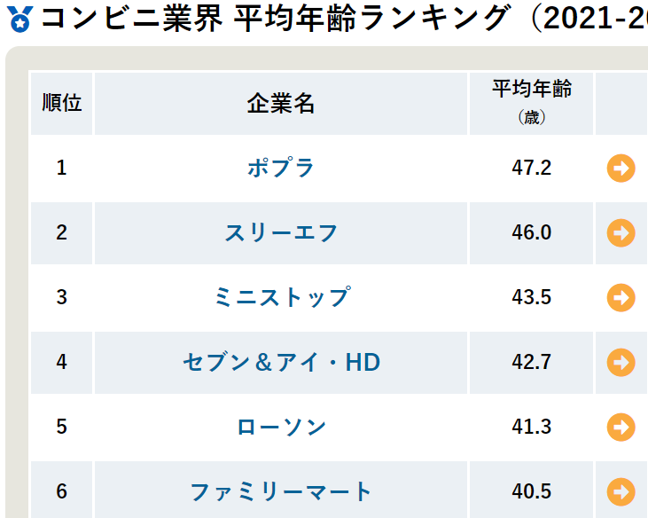
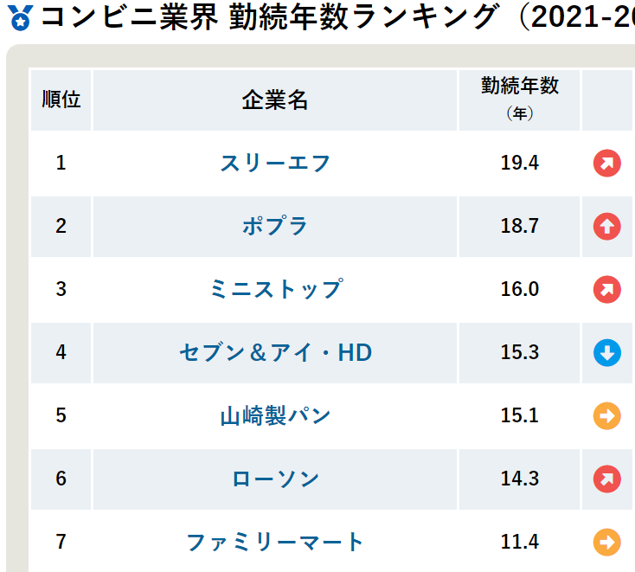
演習②：参考情報（事業視点）
2019/2/9(Sat)
4

Slide 5
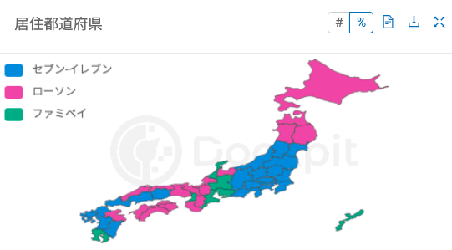
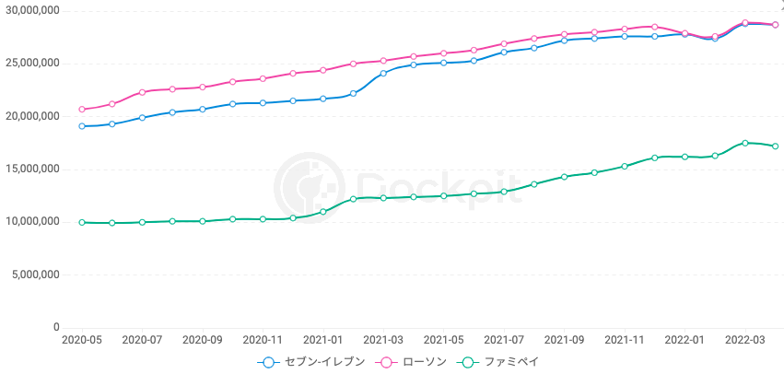
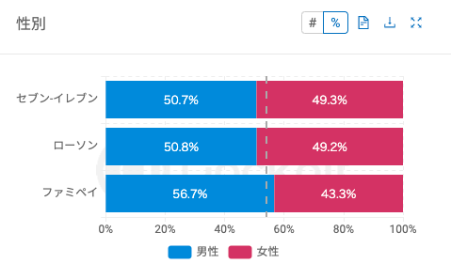
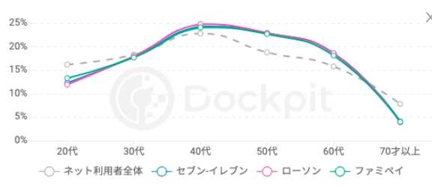
演習②：参考情報（ユーザ情報）
<各社アプリのインストールユーザ数>
2019/2/9(Sat)
5

Slide 6
演習②：ワークシート
# | 機能 | 概要 | 理由
1
2
3
4
5
6
7
2019/2/9(Sat)
6

